Slide 1
Baumgrenze und Wälder des Hohen Nordens
Stefan Kruse, Alfred-Wegener-Institut Helmholtz-Zentrum für Polar- und Meeresforschung
Greenpeace Abendplausch Nordische Wälder, 18. Januar 2023

Slide 2
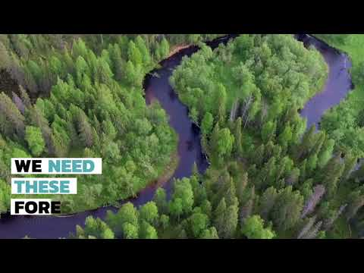

Slide 3
Hintergrund // Boreale Wälder: Was kennzeichnet sie? Besonderheiten im Hohen Norden. Übergang zu Tundra und Biodiversität.

Slide 4
Die Arktis
Sveen, 2017
Notes:
Sveen, S.E. Artificial Thawing of Seasonally Frozen Ground: Performance Characteristics of Hydronic Based Thawing. Ph.D. Thesis, Norwegian University of Science and Technology (NTNU), Trondheim, Norway, 2017.

Slide 5
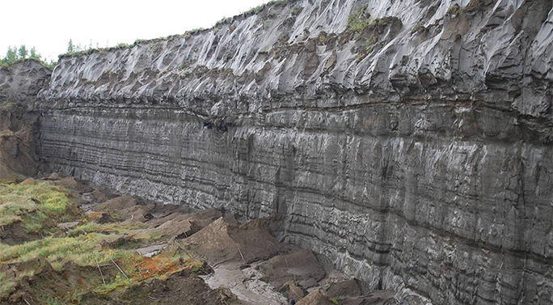
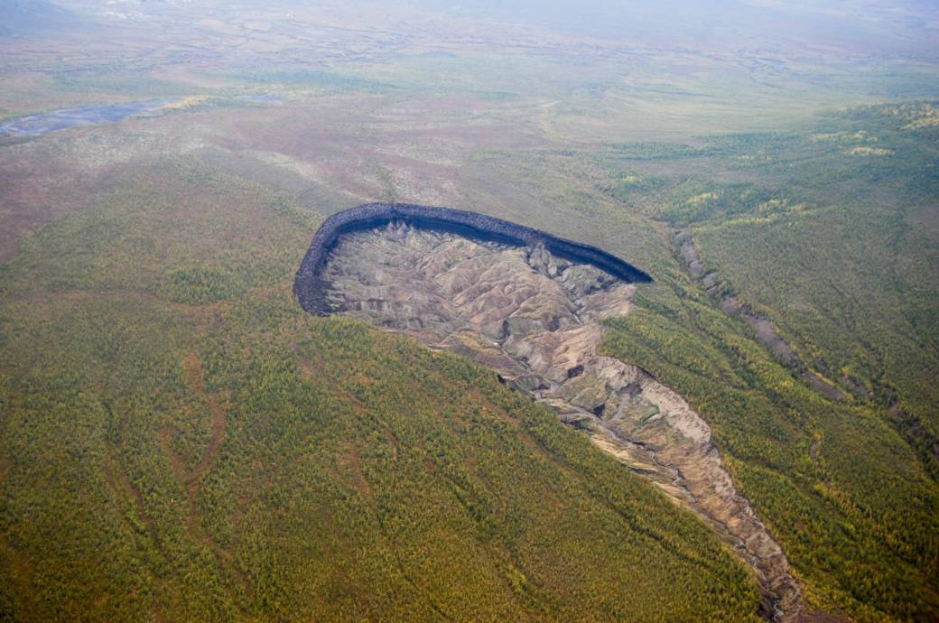
Permafrost
© Thomas Opel
© dpa
Notes:
Karten aus Gauthier S, Bernier P, Kuuluvainen T, Shvidenko AZ, Schepaschenko DG (2015). Boreal forest health and global change. Science, 349 (6250):819-822.

Slide 6
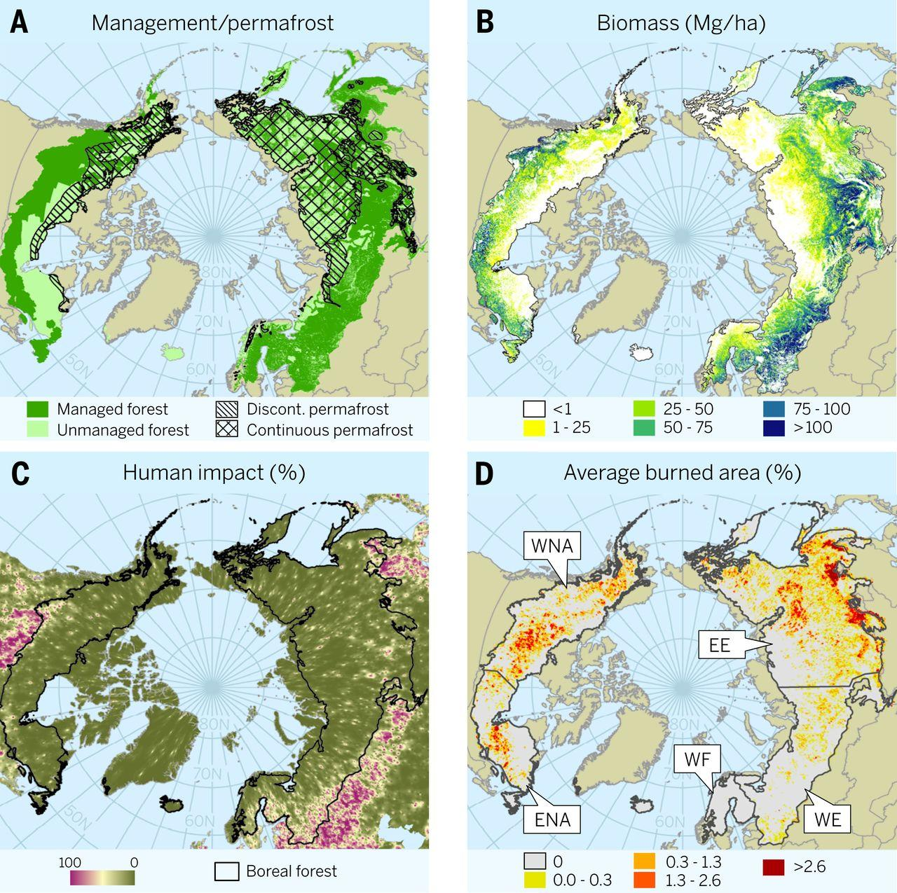
Permafrost
Gauthier et al., 2015
Notes:
Karten aus Gauthier S, Bernier P, Kuuluvainen T, Shvidenko AZ, Schepaschenko DG (2015). Boreal forest health and global change. Science, 349 (6250):819-822.

Slide 7
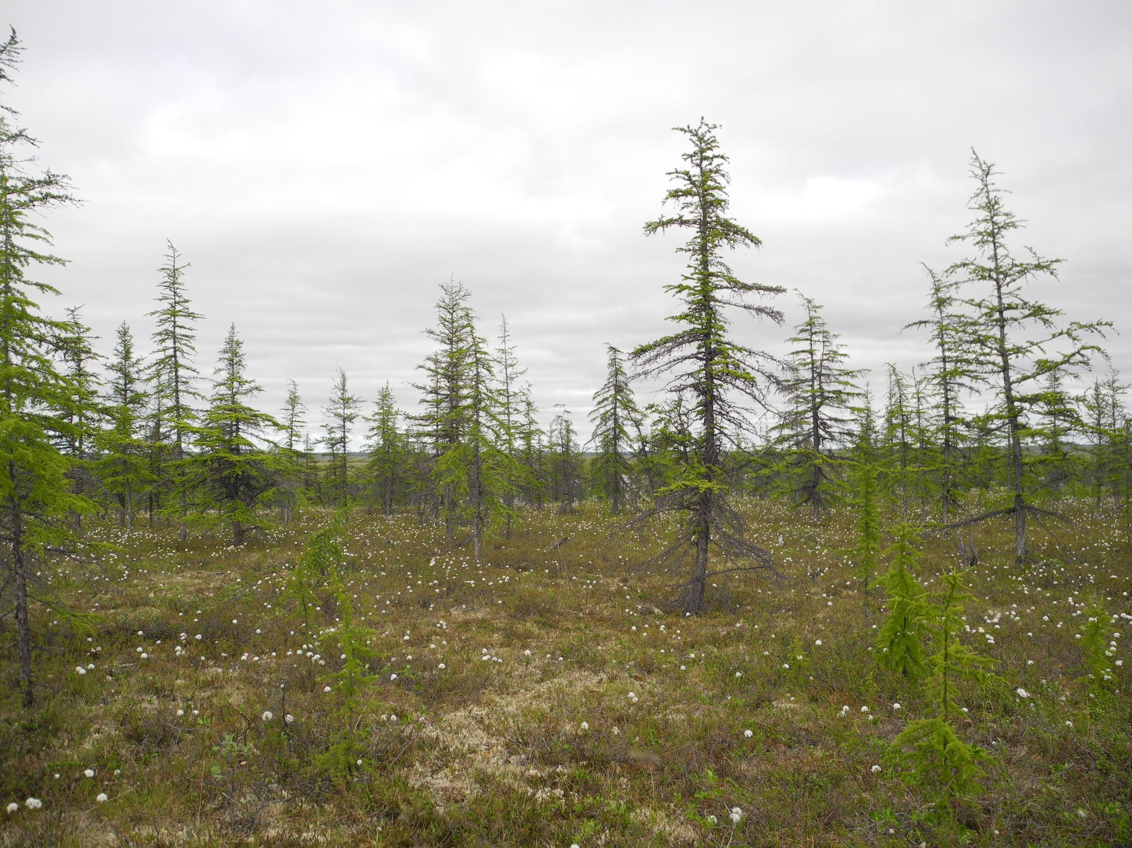
Borealer Wald

Slide 8
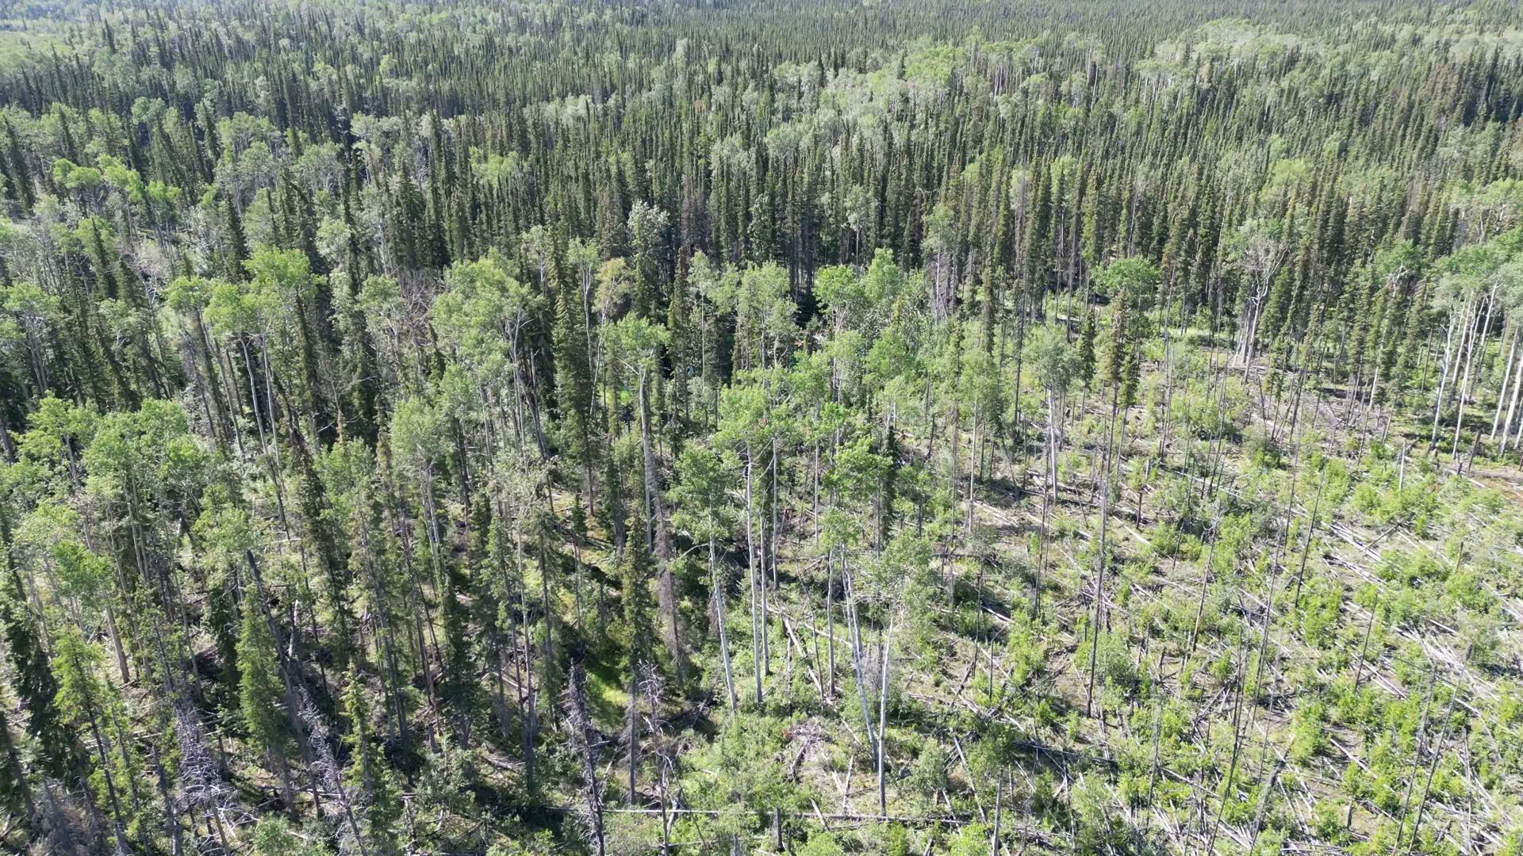
Borealer Wald

Slide 9
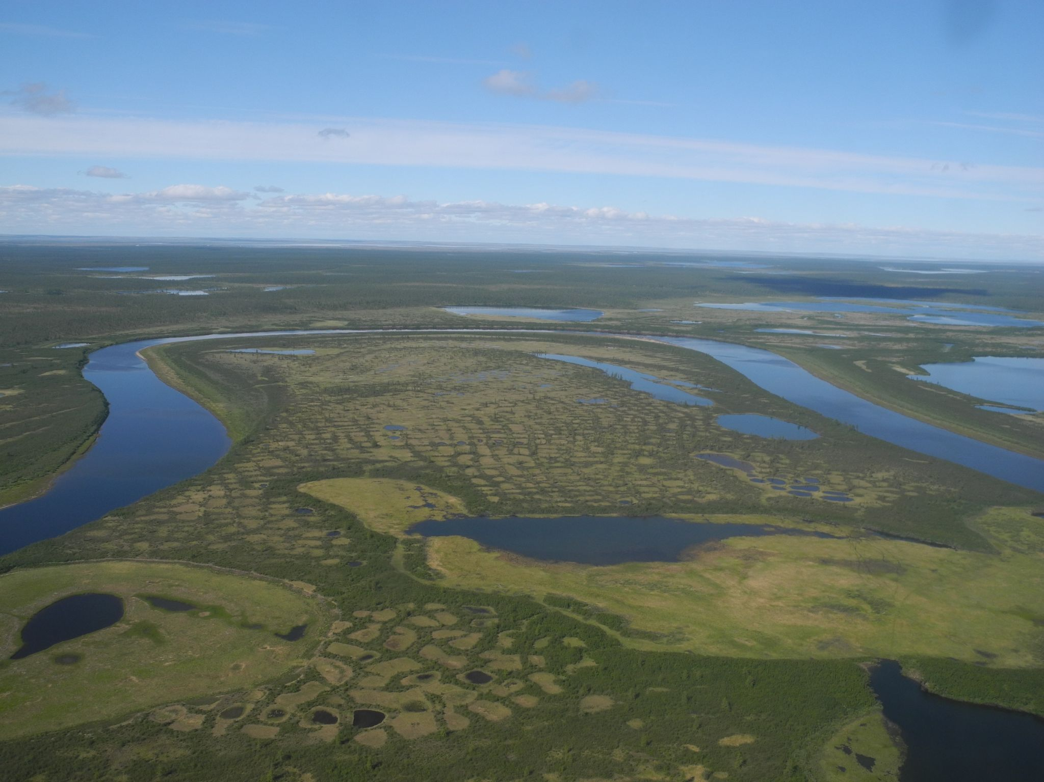
Borealer Wald

Slide 10
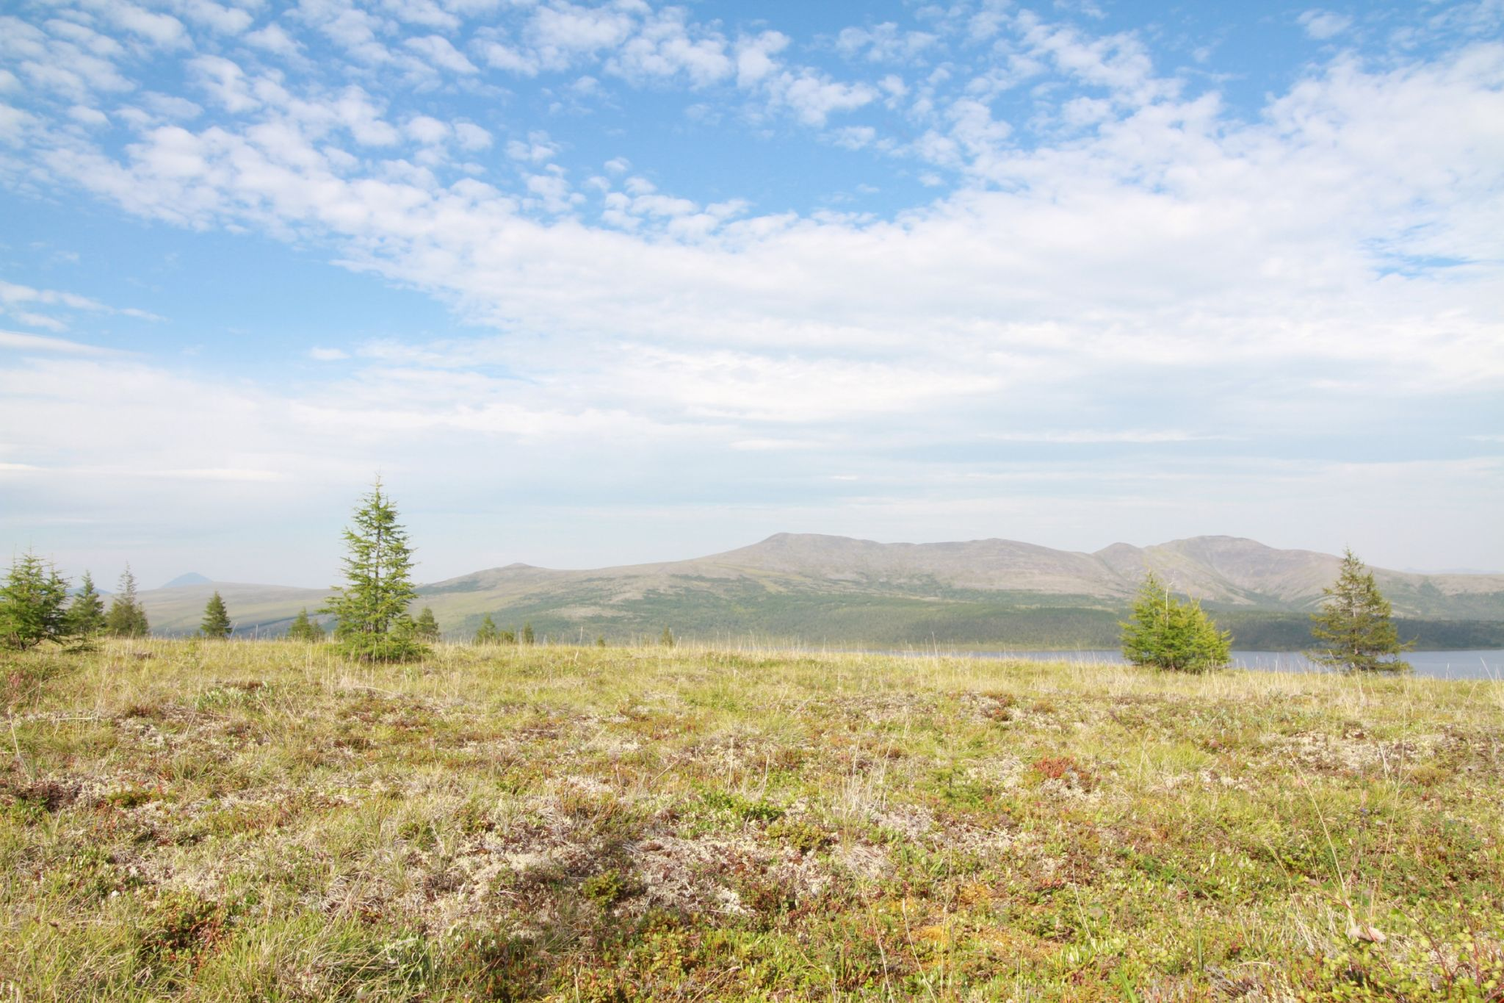
Tundra Taiga Ökoton

Slide 11
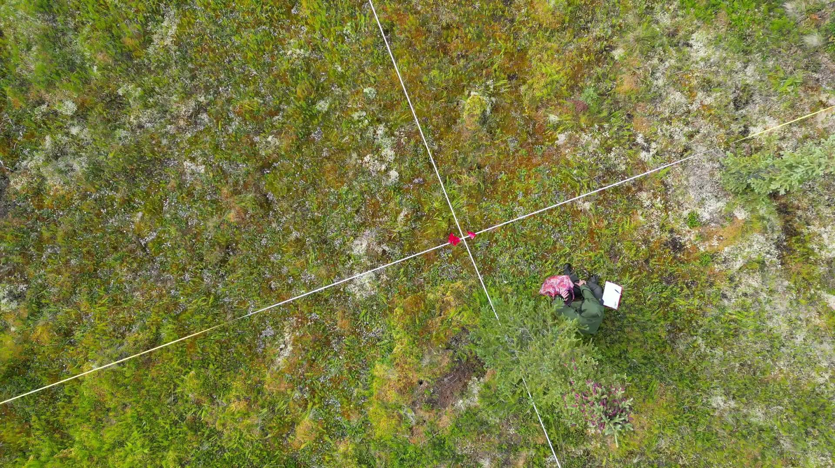
Tundra Taiga Ökoton

Slide 12
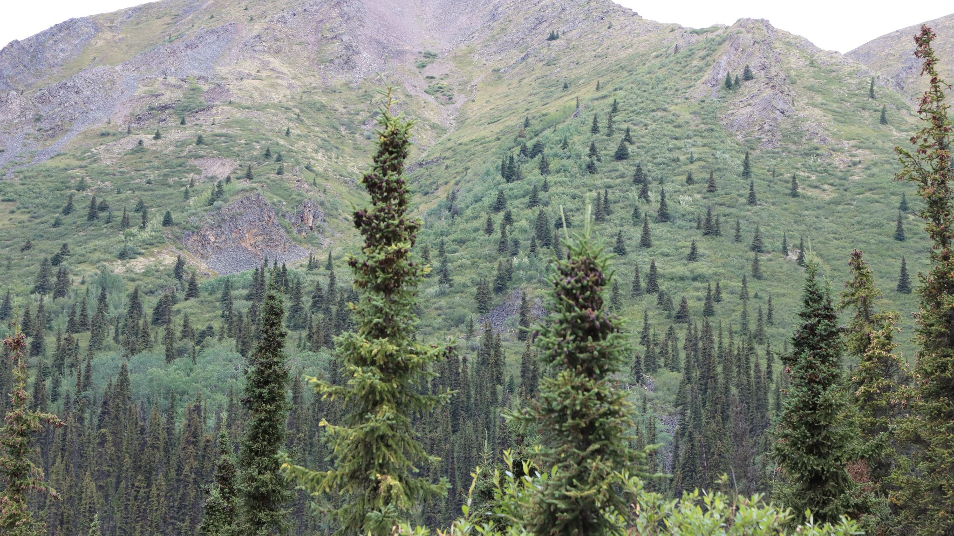
Baumgrenzen

Slide 13
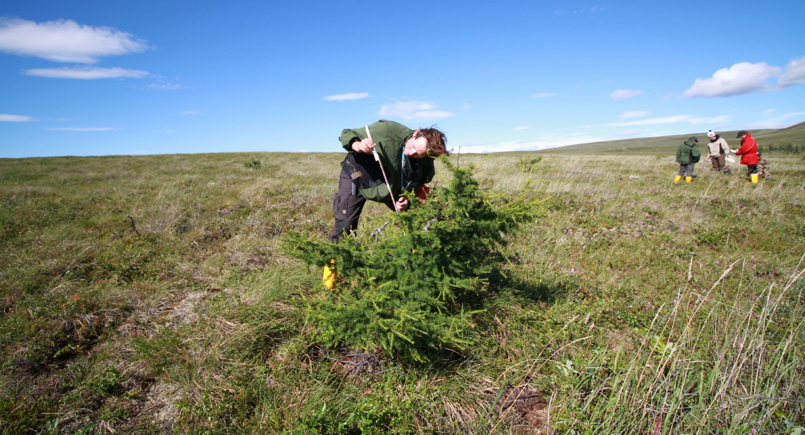
Baumgrenzen

Slide 14
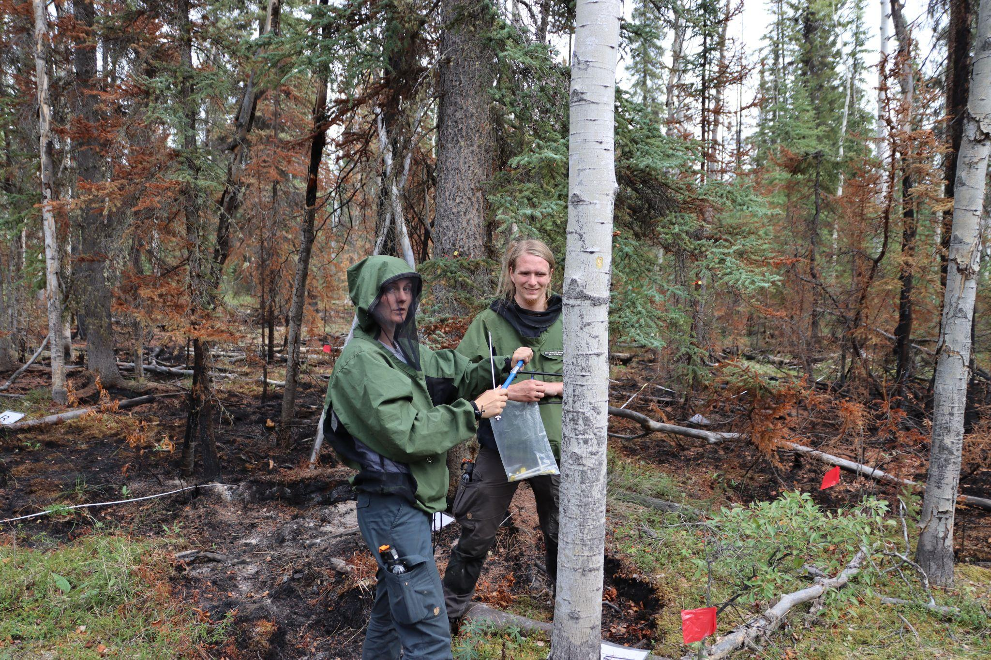
Feuer und Störungen

Slide 15
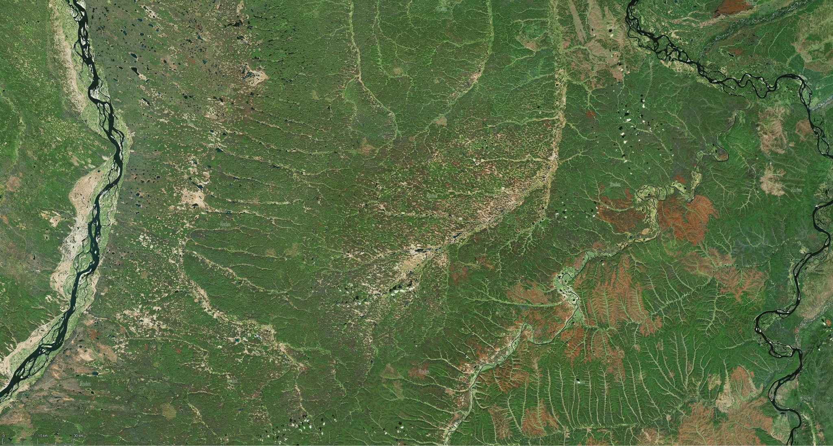
Feuer und Störungen
Jakutsk
© Yandex
30 km

Slide 16
Biodiversität

Slide 17
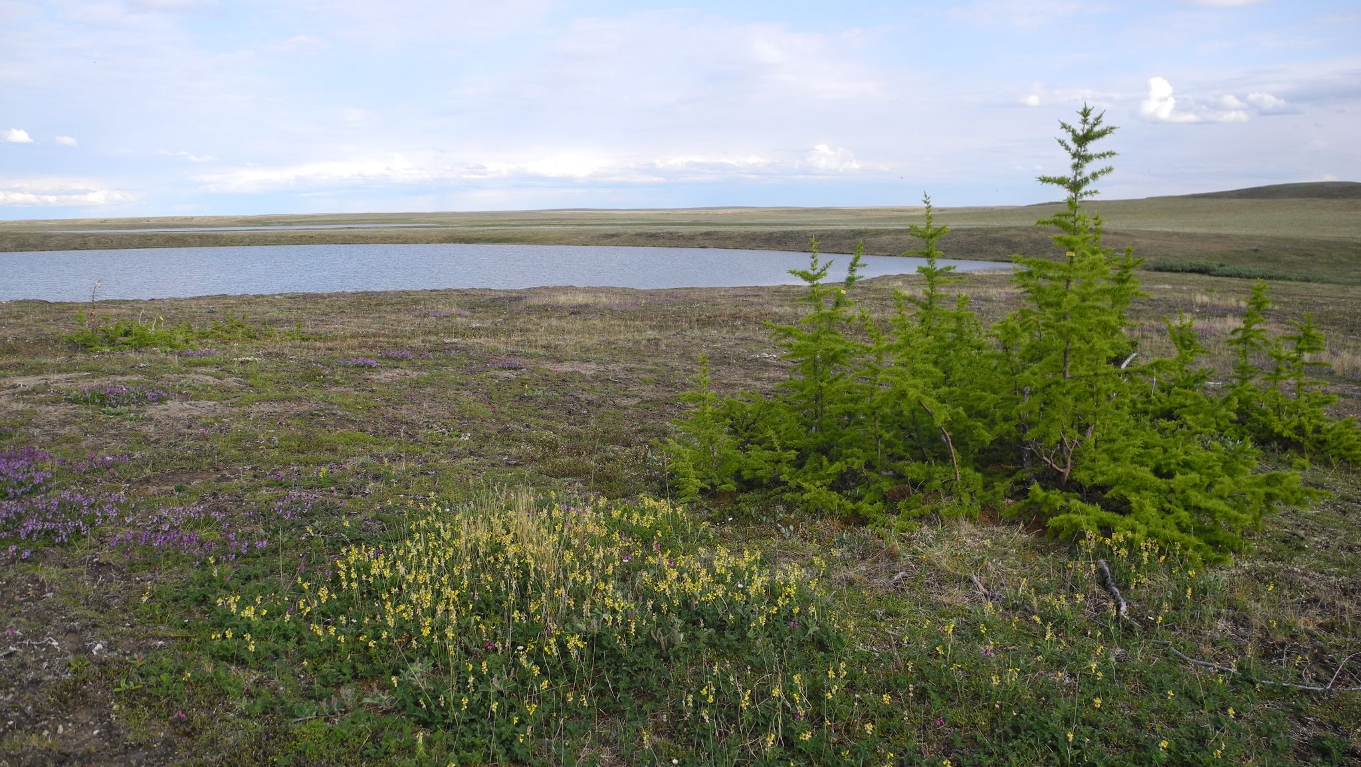
Biodiversität

Slide 18
Problem(e) // Veränderungen über Jahrhunderte und im aktuellen Klimawandel.

Slide 19
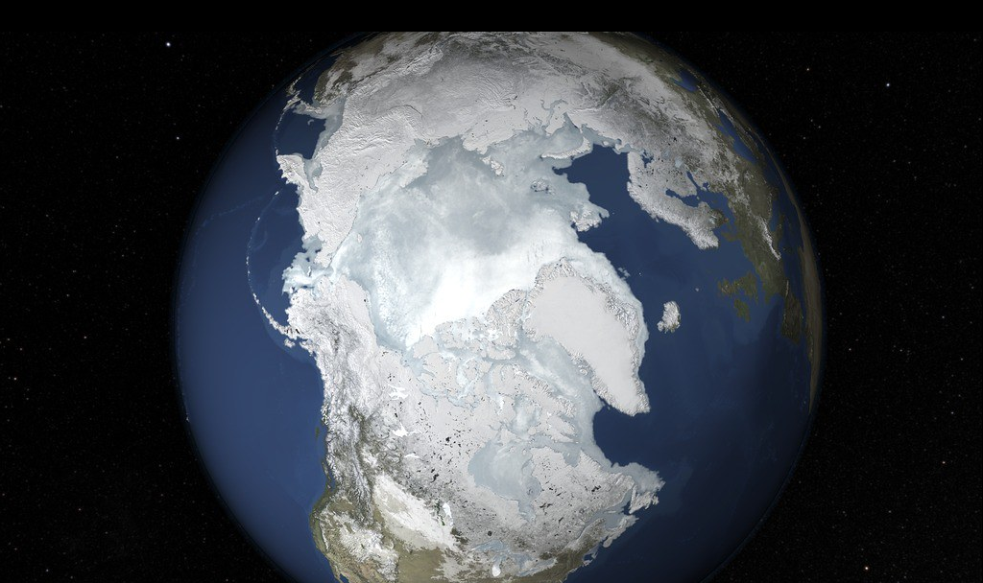
Vergletscherungen
Credit: NASA's Goddard Space Flight Center

Slide 20
Vergletscherungen
Credit: NASA's Goddard Space Flight Center

Slide 21
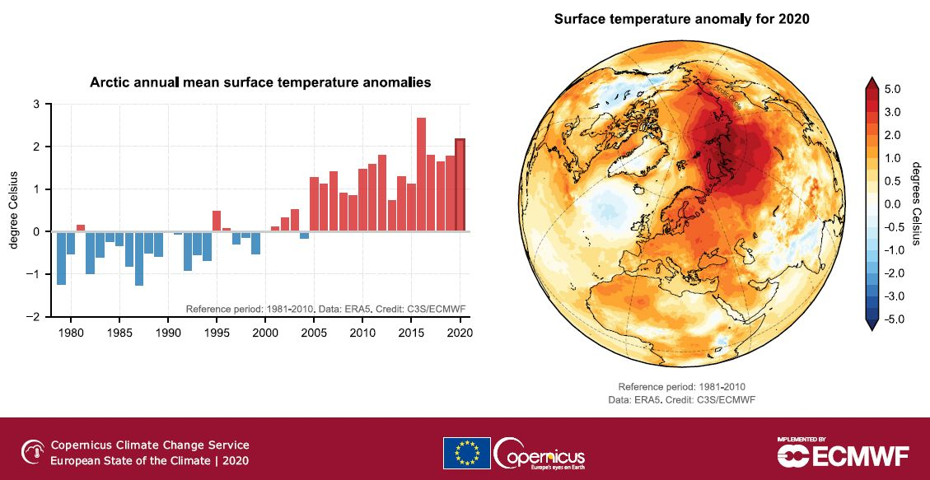
Klimawandel

Slide 22
Veränderungen unklar
aus Forschungsprogramm POFIV Changing Earth - Sustaining ouf Future

Slide 23
Forschung // Zum Ort des Geschehens gehen und Veränderungen feststellen, nur wie?

Slide 24
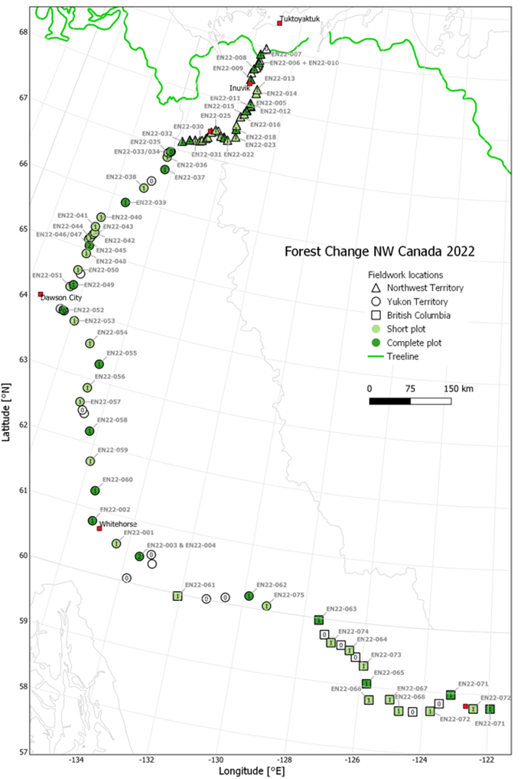
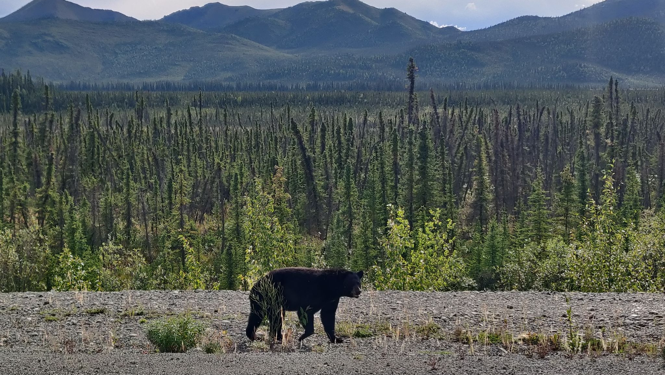
Expedition

Slide 25
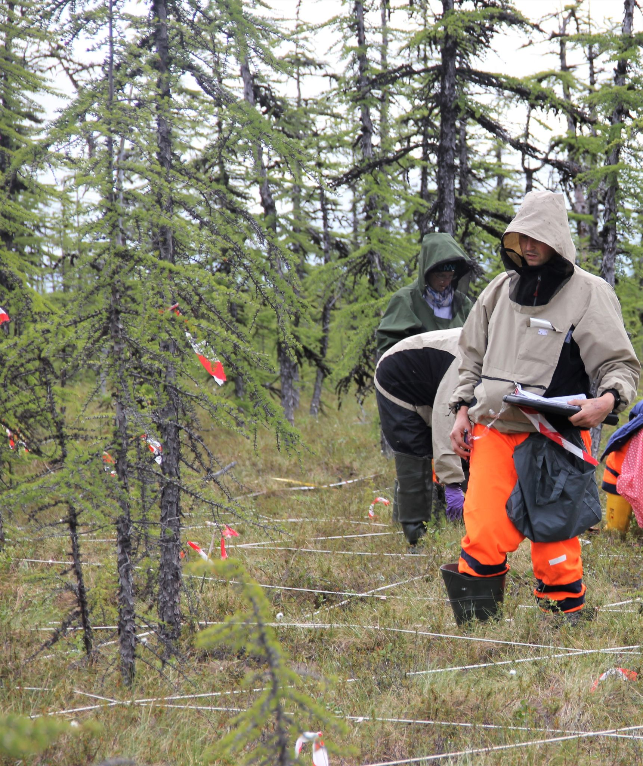
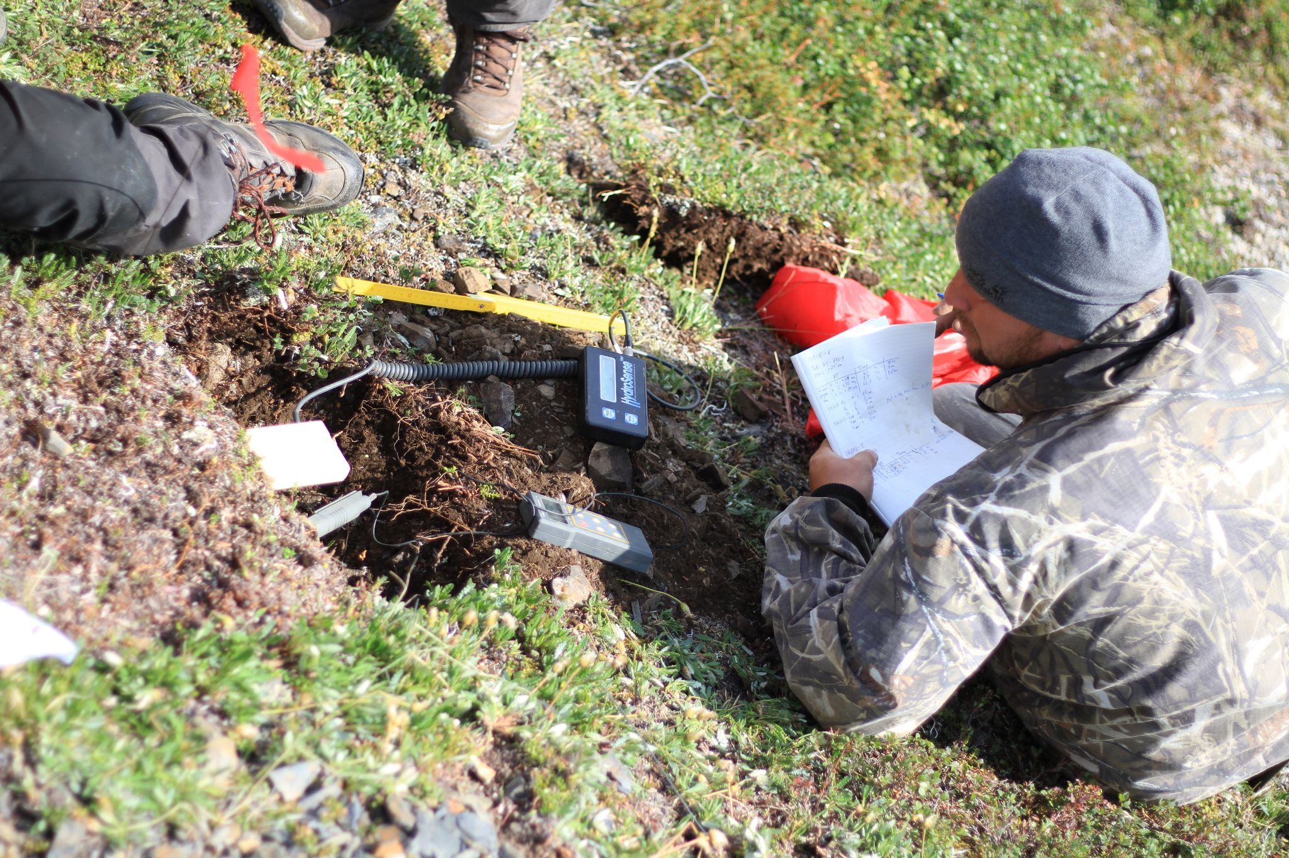
Methoden Feldarbeit

Slide 26
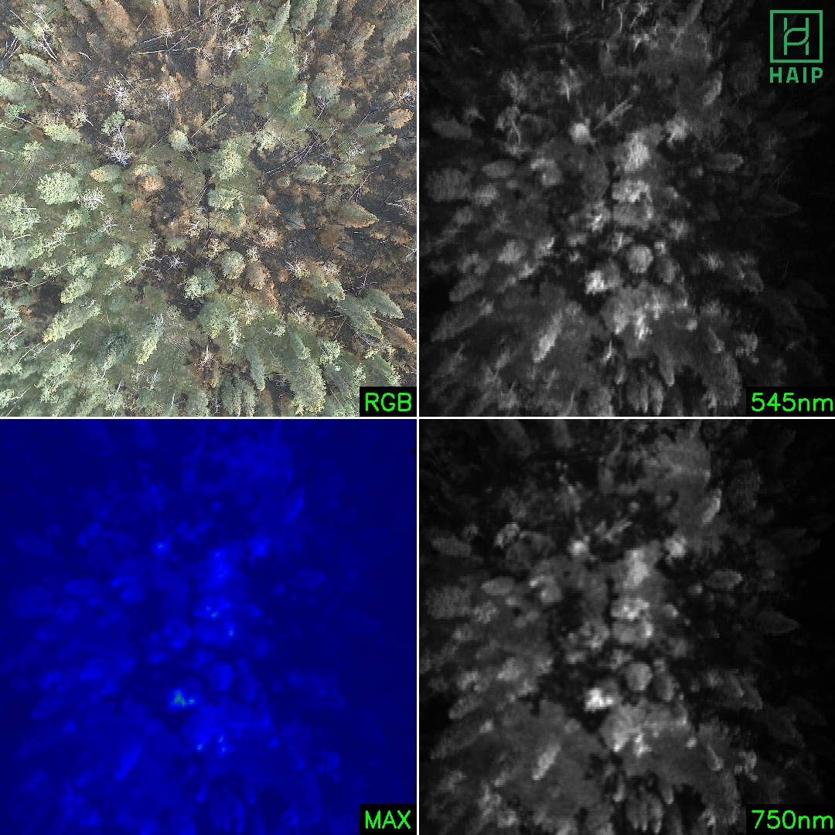
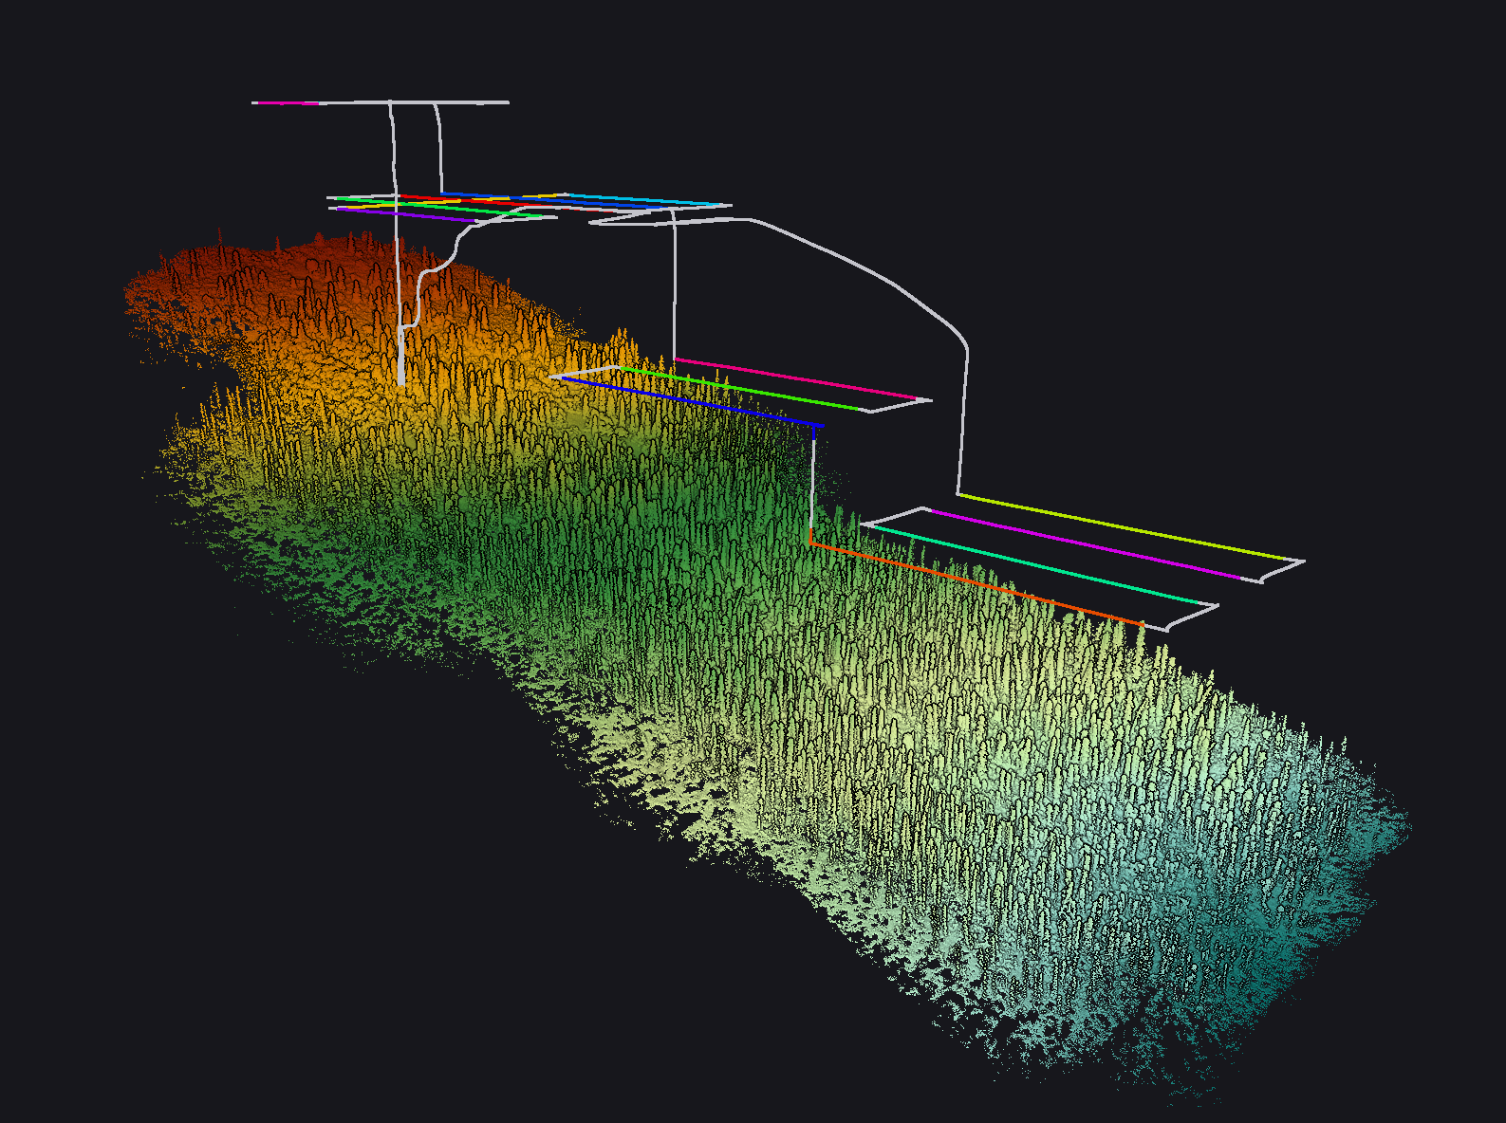
Methoden Feldarbeit

Slide 27
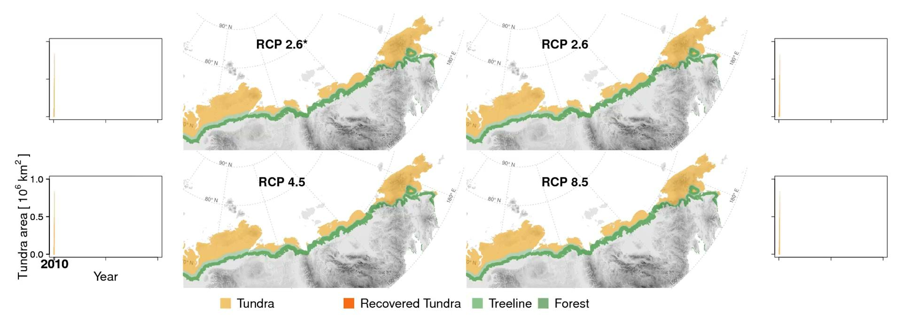
Modellierungsstudien

Slide 28
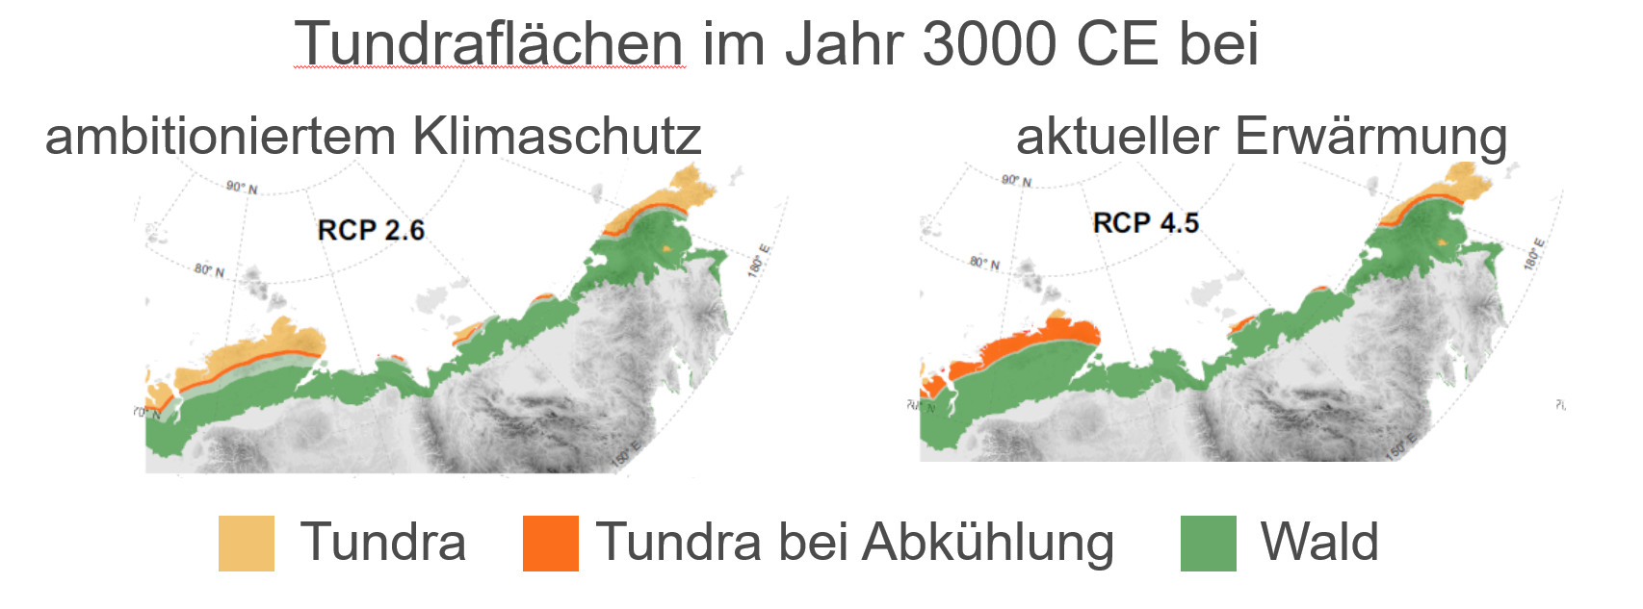
Modellierungsstudien

Slide 29
Handlungsempfehlungen // Möglichkeiten/Maßnahmen zum Schutz aus Sicht der Wissenschaft.

Slide 30
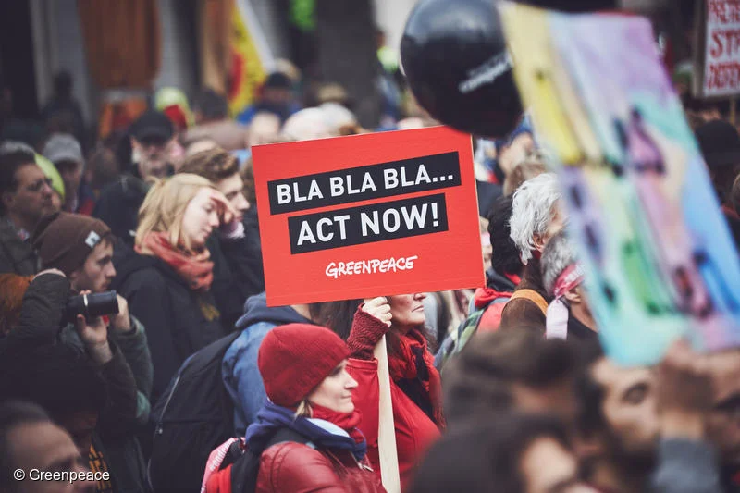
Das Übel an der Wurzel packen

Slide 31
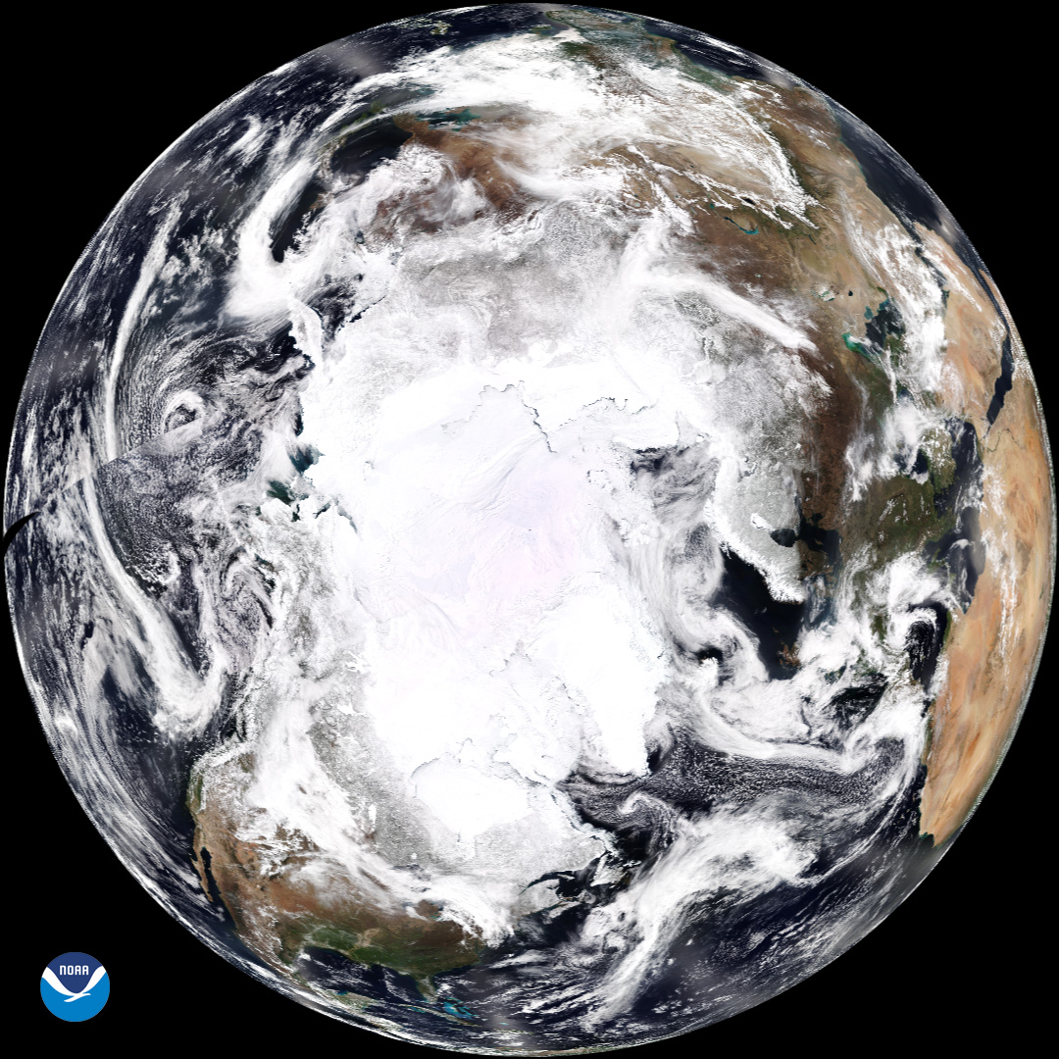
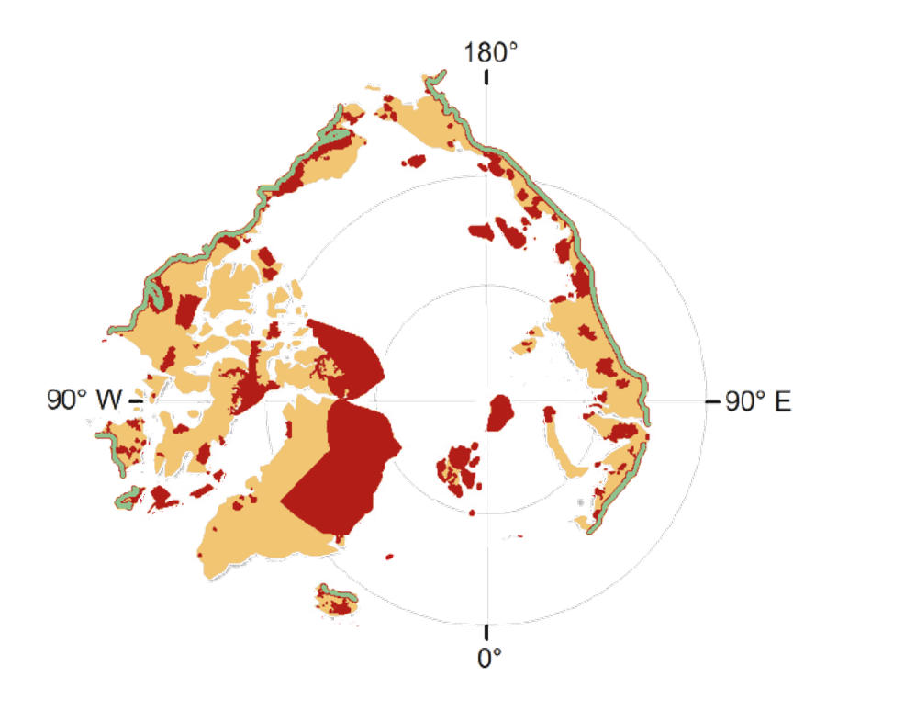
Schutzgebiete
Baumgrenze
aktuelle Schutzgebiete
nicht geschützt
NOAA-20 satellite shares first polar view, captured April 12, 2018

Slide 32
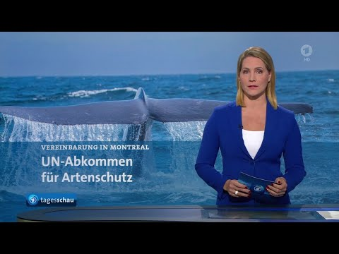
Schutzgebiete
Tagesschau 19.12.2022

